Slide 1
Делаем ли мы то, что декларируем ? анализ причин раннего прекращения грудного вскармливания
Красноярский государственный медицинский университет им. проф. В.Ф. Войно-Ясенецкого
Кафедра поликлинической педиатрии и пропедевтики детских болезней с курсом ПО
Научные руководители: к.м.н., доц. Фурцев В.И., к.м.н., доц. Гордиец. А.В.
Выполнили : Конончук Айгуль Андреевна (509 пед); Мирзоева Фатима Ильгар кызы (509 пед).
Санкт- Петербург, 2017г.

Slide 2
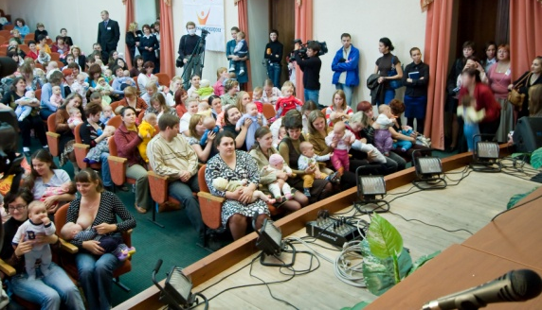
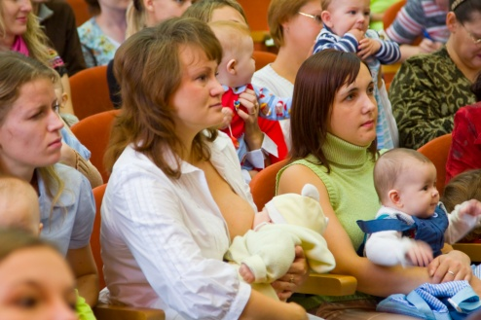
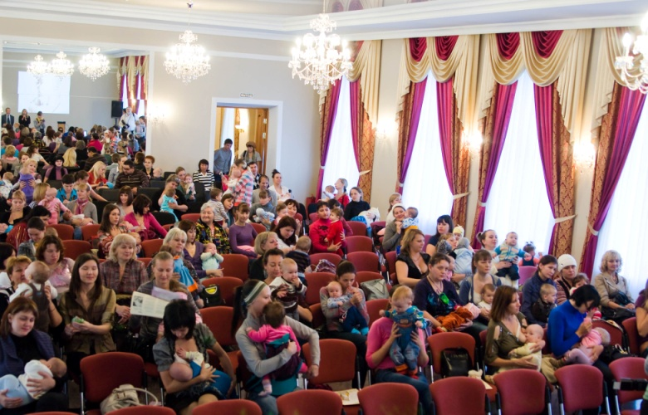
«Грудное вскармливание является золотым стандартом оптимального питания, отработанным тысячелетней эволюцией»
- этими словами И.М. Воронцов, как нельзя лучше, выразил мысль о том, что вскармливание грудью не имеет равных среди всех прочих способов питания младенца.

Slide 3
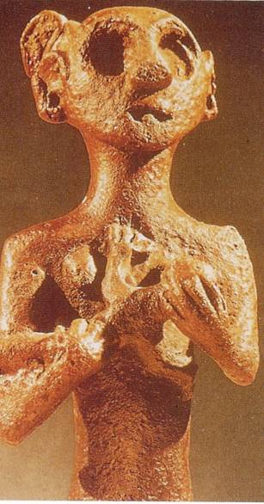
Из истории становления
грудного вскармливания …
В Древнем мире грудное вскармливание продолжалось долгое время, что гарантировало выживаемость и здоровье детей. В Египте, Вавилоне и Иудеи от груди в 3 года, в Византии и Арабских странах - в 2 года. В Греции - в 6 месяцев, а в Риме возраст отлучения колебался от 6 месяцев до 3 лет.
Турция.
Фигура до нашей эры

Slide 4
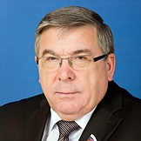
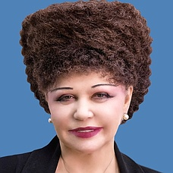
Рязанский Валерий Владимирович (Председатель)
Петренко Валентина Александровна (Представитель от исполнительного органа государственной власти Республики Хакасия)

Slide 5
ЗАСЕДАНИЕ: ОПРЕДЕЛЯЮЩАЯ ЧАСТЬ
Notes:
Но, на этом заседании были затронуты вопросы грудного вскармливания. В частности его доступности, продолжительности и др

Slide 6
В большинстве случаев в причинах прекращения грудного вскармливания от участковой службы до выступлений докладчиков на конференциях до самого высокого ранга РФ обвиняются матери. Роль медицинского персонала по этому вопросу не обсуждается.
ПОСТАНОВЛЕНИЕ
Notes:
К 10 пункту. Мы считаем, что отдельными и даже регулярными компаниями вопрос о доступности, продолжительности ГВ ни отдельных образованиях ни в РФ в целом не решить.
№. Пункт замечательное предложение, но обучение должно проводится профессионалами практиками , а не теоретиками

Slide 7
Что мы знаем ТОЧНО?

Slide 8
Цель:
Изучить причины раннего отказа от грудного вскармливания.

Slide 9
Задачи:
1. Проанализировать литературные данные о преимуществах грудного вскармливания.
2. Провести собственные исследования об успешности грудного вскармливания путем анкетирования матерей.
3. Узнать созданы ли условия для успешного поддержания ГВ в поликлинике.

Slide 10
Анкета
Анкета заполняется на детей перового года жизни, прекративших получать ГВ до 3 мес./ 6 мес и больше, или не получавших его совсем.
1.На котором месяце жизни ребенка Вы прекратили кормить грудью? ……….
2.Во время беременности Вы собирались кормить грудью? Да, Нет
3.Если да, то до какого возраста? ……
4.В РД №…./ПЦ ребенок получал докорм ИС Да, Нет
5.Первое кормление ребенка в РД №…./ПЦ : Мололзиво/, ИС (подчеркнуть)
6.Что, по Вашему мнению, послужило причиной прекращения грудного вскармливания: мало молока, частое беспокойство ребенка, болезни матери ( по возможности указать какая болезнь, болезни ребенка ,прием медикаментов матерью (указать каких), отказ ребенка, другие ?
7.С какого возраста ребенок сосет пустышку
8.С какого возраста ребенок стал получать докорм ИС ……..
9.Кто дал совет по докармливанию/кормлению искусственной смесью (подруги, матери, Родственники, врач, м/сестра, интернет)
10. В роддоме № …./ПЦ оказывалась практическая помощь по ГВ(выкладывание новорожденного на живот, совместное пребывание с которых суток …., в прикладывании к груди, показали как сцеживать грудное молоко (подчеркнуть); не оказывалась
11. Поддерживалось ли ГВ на педиатрическом участке (наблюдение за кормлением грудью, советы по увеличению выработки молока, рекомендации по свободному кормлению, о вреде пустышки, о технологии преодоления лактационных кризов (подчеркнуть); не оказывалась
12. Из роддома/ПЦ выписан домой или в больницу? (подчеркнуть)
13. Если в больницу, то поддерживалось ли там ГВ? (кормление по требованию, по режиму, докармливали искусственной смесью, рекомендации по увеличению выработки грудного молока (подчеркнуть); не поддерживалось.
Контактный телефон (если не возражает)
Телефон горячей линии центра ГВ 2716824, ул Урванцева 30а, каб 4-37а
Спасибо!
Материалы и методы исследования:
Анкетирование женщин в поликлиниках г. Красноярска (n=568);
Обработка статистических
данных методом хи-квадрат.

Slide 11
Дизайн исследования
Изучение литературы по теме научной работы
Анкетирование женщин в детских больницах/поликлиниках г. Красноярска (n= 568) : НИИ МПС, КГБУЗ: «КМДБ №4», «КМДКБ №1», КГДП №3, КГДП №1, КГДП №2, «ГДП № 4», КМДКБ №5, ККДБ , КГДБ №8
1 группа контрольная (n=55) – женщины, продолжающие кормить грудью ребенка более 6 месяцев
2 группа исследуемая (n= 513) – женщины, прекратившие кормить грудью ребенка, не достигшего 3 месяцев жизни
Обработка данных с использованием статистической программы SPSS Statistics 20
Разработка брошюр о преимуществах грудного вскармливания для женщин

Slide 12
Во время беременности собирались ли Вы кормить грудью?
Исследуемая группа
Контрольная группа
*P< 0,05
Notes:
Большое число интервьюированных нами женщин (9,5%) не собиралось кормить грудью. Это достаточно большое число. Прежде всего эти женщины не знают преимуществ ГВ для ребенка и для кормящей женщины. И не знают отрицательного влияния на развитие ребенка находящегося на ИВ.

Slide 13
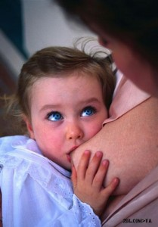
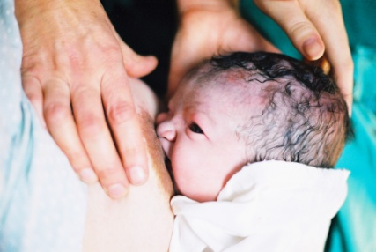
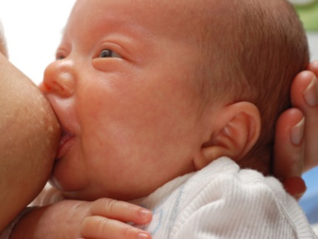
Если собирались кормить, то до какого возраста?
Исследуемая группа
Контрольная группа
%
82,1%
%
%
*P< 0,05
Notes:
8,% это женщины не уверенные в свой способности выкормить ребенка грудью. Это наша работа

Slide 14
В какой поликлинике наблюдались?
Исследуемая группа
*
*

Slide 15
Поддерживалось ли ГВ на педиатрическом участке?
Исследуемая группа
Контрольная группа
Не поддерживалось

Slide 16
Поддерживалось ли ГВ в условиях стационара?
(n=48 новорожденных)
Исследуемая группа

Slide 17
Причина прекращения ГВ со слов матери
*P< 0,05
Исследуемая группа
Notes:
Болезни матери и прием медикаментов матерью, чаще всего не является причиной/условием прекращения лактации

Slide 18
В настоящее время Вы кормите ребенка грудью?
Контрольная группа

Slide 19
Возраст Вашего ребенка (контрольная группа)

Slide 20
В РД получал ли ребенок докорм ИС?

Slide 21
Первое кормление ребенка в РД?

Slide 22
Условие сохранения ГВ в контрольной группе:
%
%
%
%
%
%
%

Slide 23
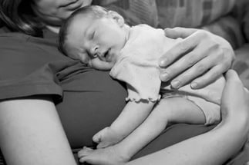
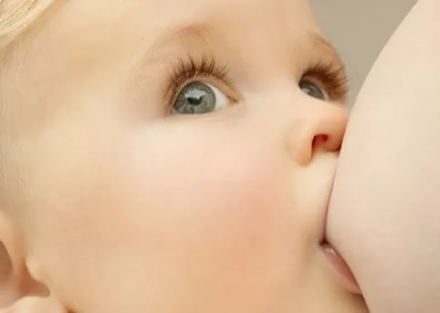
Получали ли Вы совет по докармливанию? (контрольная группа)

Slide 24
С какого возраста ребенок получает докорм ИС в контрольной группе?
%
%
%
%
%
%

Slide 25
С какого возраста ребенок сосет пустышку?
Исследуемая группа (N=359)
Контрольная группа
%
P<0,05
%
%
%
%
%
Notes:
Одной из причин отказа ребенка от груди – является «пустышка». 54% - детей рано начали сосать пустышку. Участковая педиатрическая сеть не информирует о вреде пустышки.

Slide 26
Кто дал совет по докармливанию/кормлению искусственной смесью?
63,1%
Notes:
Во всех руководствах, изданиях, научных и популярных в прекращении ГВ обвиняются матери. Но как вы видели на первых слайдах почти 90% матерей собирались кормить грудью, а из них почти 80% до 1 года и более. Следовательно когда они столкнулись с первыми трудностями то им своевременно не была оказана проф. Помощь

Slide 27
Выводы:
Во всех руководствах, изданиях, научных и популярных, в прекращении ГВ обвиняются матери. Но, исходя из наших данных, почти 90% матерей собирались кормить грудью, а из них почти 80% до 1 года и более. Следовательно, когда они столкнулись с первыми трудностями, то им своевременно не была оказана профессиональная медицинская помощь.
По полученным данным можно сделать вывод, что, не смотря на пользу ГВ, советы по искусственному вскармливанию дают именно медицинские работники (63,1 %).

Slide 28
3. Основной причиной прекращения ГВ (41,7%), со слов матери, это малое количество молока. Следовательно, матери не было своевременно и доступно донесено о критериях достаточности молока.
4. 89,9% опрошенных женщин утверждали, что в детской поликлинике и в больнице, не выполнялись условия для поддержания грудного вскармливания.

Slide 29
Личный вклад авторов:
Провели анкетирование женщин в детских поликлиниках г. Красноярска;
Провели обработку анкет в программе SPSS Statistics 20;
Разработали брошюру по успешному грудному вскармливанию.

Slide 30
Практическая значимость:
Одним из основных направлений в работе центра, действительно оказывающим конкретную помощь населению, является подготовка беременных в "Школе материнства" к предстоящему материнству и успешному грудному вскармливанию, консультирование кормящих грудью матерей в случаях, связанных с неуверенностью, трудностями при грудном вскармливании.

Slide 31
Список использованной литературы:
1. Воронцов И.М., Фатеева Е. М. Естественное вскармливание детей, его значение и поддержка. СПб.: ИКФ «Фолиант». 1998. – 272 с.
2. Гонсалис К. Подарок на всю жизнь/ Переводы Розенблюм А., Шапиро Б. – М.: Ресурс.2014 -392 с.
3. Ерпулева Ю.В, Грибакин С.Г. Просто и доступно о питании ребенка от рождения до трёх лет. М.: Медпрес-информ, 2016.- 152 с.
4. Международный курс ВОЗ/ЮНИСЕФ «Консультирование по грудному вскармливанию. ВОЗ. Копенгаген, 2009.
5. Национальная программа вскармливания детей первого года жизни в РФ. Москва. 2011.
6. Оден М. Роды и эволюция Homo Sapies. Перевод с англ. Назаров И., Шехтман Е. Изд. Назаровых. 2014. – 216 с.
7. Фурцев В.И. Актуальные вопросы вскармливания детей первого года жизни: методическое пособие для педиатров и специалистов по детскому питанию: Красноярск: ООО ГК «Алгоритм», 2011.- 156 с.
8. Гмошинская М.В., Шилина Н.М., Конь И.Я. и др. Низкая прибавка массы тела ребюёнка за перваый месяц жизни при грудном вскармливании.//ФАРМАТЕКА, 2017.-№1(334).- С. 34-36.

Slide 32
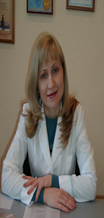
Спасибо за внимание!

Slide 33
Спасибо за внимание!

